Slide 1


Slide 2

«Δραστηριότητες Κοινωνικής Γεωργίας για τις Τοπικές Κοινότητες»

Slide 3
Ενότητες
Κοινωνική Γεωργία: Ορισμός και Δραστηριότητες
Οφέλη της Κοινωνικής Γεωργίας για τις Κοινότητες
Δραστηριότητες και Υπηρεσίες για τις Τοπικές Κοινότητες
Παραδείγματα Υπηρεσιών για τις Τοπικές Κοινότητες
Εκπαιδευτικές Υπηρεσίες για την Πρώιμη Παιδική Ηλικία
Αγρο-βρεφονηπιακός Σταθμός (Agri-nursery)
Αγρο-προσχολείο (Agri-preschool)
Κοινωνικές και Φροντίδας Υπηρεσίες
Κέντρα Ημερήσιας Φροντίδας

Slide 4
Social farming
Κοινωνική Γεωργία
Στόχοι της είναι η προώθηση της κοινωνικής ένταξης, η ενίσχυση της ευημερίας των ανθρώπων και η υποστήριξη της ανάπτυξης των τοπικών κοινοτήτων.
Μεταξύ των δραστηριοτήτων της κοινωνικής γεωργίας μπορούμε να αναφέρουμε: αγρο-βρεφονηπιακούς σταθμούς, κέντρα ημερήσιας φροντίδας, κοινωνικούς κήπους, καθώς και προγράμματα κοινωνικής και επαγγελματικής ένταξης ευάλωτων ομάδων.
είναι ένα σύνολο πρακτικών που συνδυάζουν τη γεωργική δραστηριότητα με κοινωνικές, εκπαιδευτικές και θεραπευτικές υπηρεσίες.

Slide 5
Κοινωνική Γεωργία
Στην Ιταλία, η κοινωνική γεωργία ρυθμίζεται από τον Νόμο 141 του 2015, με τίτλο “Διατάξεις σχετικά με την Κοινωνική Γεωργία”,
ο οποίος καθορίζει το είδος των δραστηριοτήτων, τους στόχους, τα πρόσωπα που είναι επιλέξιμα να δραστηριοποιηθούν στον τομέα, τις διαδικασίες για τη δημόσια αναγνώριση των φορέων και τον προσδιορισμό των δικαιούχων.

Slide 6
Κοινωνική Γεωργία
Νόμος 141 του 2015 – «Διατάξεις σχετικά με την Κοινωνική Γεωργία»
Το Άρθρο 2 απαριθμεί τέσσερις κατηγορίες δραστηριοτήτων κοινωνικής γεωργίας:
Κοινωνική και εργασιακή ένταξη ατόμων με αναπηρία και ευάλωτων εργαζομένων, καθώς και ανηλίκων σε ηλικία εργασίας που συμμετέχουν σε προγράμματα αποκατάστασης και κοινωνικής υποστήριξης.
Κοινωνικές δραστηριότητες και παροχή υπηρεσιών προς τις τοπικές κοινότητες, αξιοποιώντας τους υλικούς και άυλους πόρους της γεωργίας, με σκοπό την προώθηση, υποστήριξη και εφαρμογή δράσεων που αποσκοπούν στην ανάπτυξη δεξιοτήτων και ικανοτήτων, στην κοινωνική και εργασιακή ένταξη, στην αναψυχή και στην παροχή χρήσιμων υπηρεσιών για την καθημερινή ζωή.
Παροχή και υποστήριξη θεραπευτικών και αποκαταστατικών υπηρεσιών ιατρικού, ψυχολογικού και θεραπευτικού χαρακτήρα, με στόχο τη βελτίωση της υγείας και των κοινωνικών, συναισθηματικών και γνωστικών λειτουργιών των συμμετεχόντων, μεταξύ άλλων μέσω της χρήσης εκτρεφόμενων ζώων και καλλιέργειας φυτών.
Έργα περιβαλλοντικής και διατροφικής εκπαίδευσης, διατήρησης της βιοποικιλότητας και διάδοσης των τοπικών γνώσεων μέσω της οργάνωσης κοινωνικών και εκπαιδευτικών αγροκτημάτων, καθώς και πρωτοβουλίες φιλοξενίας και φροντίδας για παιδιά προσχολικής ηλικίας και για άτομα με κοινωνικές, σωματικές ή ψυχικές δυσκολίες.

Slide 7
Κοινωνική Γεωργία
Σύμφωνα με τη νομοθεσία, οι υπηρεσίες φροντίδας παιδιών στις αγροτικές περιοχές περιλαμβάνονται μεταξύ των δραστηριοτήτων που προβλέπονται στο σημείο β) του Άρθρου 2 του Νόμου 141/2015.
Ωστόσο, οι κανονισμοί που διέπουν την οργάνωση και τη διαχείριση των υπηρεσιών φροντίδας παιδιών είναι εκείνοι που θεσπίζονται σε περιφερειακό επίπεδο, και αφορούν τις υπηρεσίες παιδικής φροντίδας, την πολυλειτουργική γεωργία και/ή την κοινωνική γεωργία.

Slide 8
Οφέλη της Κοινωνικής Γεωργίας
Κοινωνική
Κυρίως φέρνει δύο είδη οφέλων :
Κοινωνικά Οφέλη
Οικονομικά Οφέλη

Slide 9
Οφέλη της κοινωνική Γεωργίας
Οι αγροτικές δραστηριότητες, η ζωή στην ύπαιθρο και η επαφή με τη φύση έχουν θετικές επιδράσεις στην ευημερία των ατόμων, ακόμη και σε ψυχολογικό επίπεδο, μειώνοντας το άγχος και βελτιώνοντας τη διάθεση.
Ψυχολογική ευεξία
Κοινωνική Ένταξη
Από τη φύση της, η κοινωνική γεωργία προάγει την ένταξη των ευάλωτων ατόμων, προσφέροντάς τους την ευκαιρία να συμμετέχουν ενεργά στην κοινότητα.
Κοινωνικά Οφέλη
Οι δραστηριότητες της κοινωνικής γεωργίας αποτελούν μια ευκαιρία για μάθηση και ανάπτυξη πρακτικών και κοινωνικών δεξιοτήτων, οδηγώντας σε βελτίωση της αυτοεκτίμησης και της αυτονομίας των συμμετεχόντων.
Βελτίωση ικανοτήτων

Slide 10
Οφέλη της κοινωνικής Γεωργίας
Μείωση του κοινωνικού κόστους
Η κοινωνική και επαγγελματική ένταξη των ευάλωτων ατόμων μπορεί να οδηγήσει σε μείωση του κόστους που συνδέεται με τις κοινωνικές και υγειονομικές υπηρεσίες.
Δημιουργία θέσεων εργασίας
Η κοινωνική γεωργία δημιουργεί θέσεις εργασίας στις αγροτικές περιοχές, συμβάλλοντας στην τοπική οικονομική ανάπτυξη και στη μείωση της ανεργίας.
Οικονομικά Οφέλη
Υποστήριξη των αγροτικών επιχειρήσεων
Μέσω των δραστηριοτήτων κοινωνικής γεωργίας, τα αγροκτήματα μπορούν να διαφοροποιήσουν τις πηγές εισοδήματός τους, ενισχύοντας την ανθεκτικότητα και τη βιωσιμότητά τους.

Slide 11
Δραστηριότητες και υπηρεσίες για τις τοπικές κοινότητες

Slide 12
Δραστηριότητες και υπηρεσίες για τις τοπικές κοινότητες
Τώρα θα δούμε ορισμένα παραδείγματα υπηρεσιών για τις τοπικές κοινότητες, όπως:
Υπηρεσίες εκπαίδευσης για την πρώιμη παιδική ηλικία
Κοινωνικές και φροντίδας υπηρεσίες

Slide 13
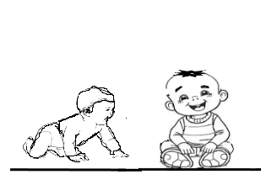
Υπηρεσίες εκπαίδευσης για την πρώιμη παιδική ηλικία
Αγρο-βρεφονηπιακός σταθμός
Είναι μια δομή φροντίδας για παιδιά ηλικίας από 3 μηνών έως 3 ετών, η οποία βρίσκεται σε αγρόκτημα ή αγροτική επιχείρηση.

Slide 14
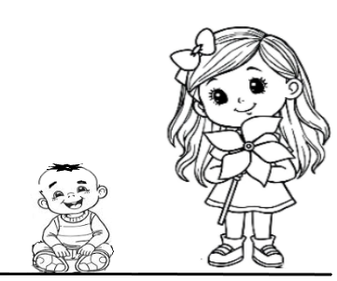
Υπηρεσίες εκπαίδευσης για την πρώιμη παιδική ηλικία
Αγρο-προσχολείο
Είναι μια δομή για παιδιά ηλικίας από 3 έως 6 ετών,
η οποία επίσης βρίσκεται σε αγρόκτημα.

Slide 15
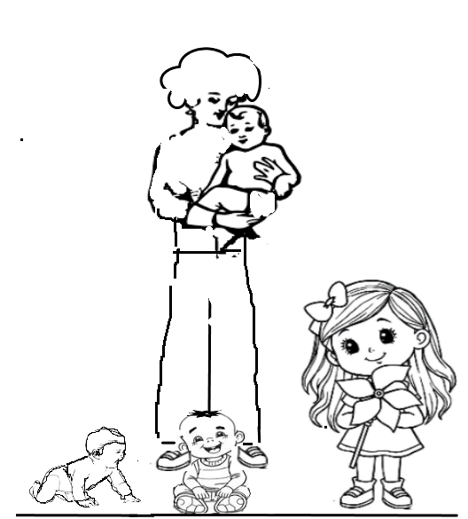
Early childhood education services
Υπηρεσίες εκπαίδευσης για την πρώιμη παιδική ηλικία
Αγρο-νταντά»
Παρέχει υπηρεσία φροντίδας παιδιών ηλικίας
από 3 μηνών έως 3 ετών σε κατοικία
που βρίσκεται σε αγρόκτημα

Slide 16
Agri-nurseries
Ένας Αγρο-βρεφονηπιακός σταθμός
Είναι μια κοινωνικο-εκπαιδευτική υπηρεσία και υπηρεσία υποστήριξης γονέων για παιδιά ηλικίας από 3 μηνών έως 3 ετών.

Slide 17
Αγρο-βρεφονηπιακοί σταθμοί
Σε αντίθεση με τους παραδοσιακούς παιδικούς σταθμούς, οι αγρο-βρεφονηπιακοί σταθμοί λειτουργούν από και μέσα σε αγροκτήματα, τα οποία προσφέρουν στα παιδιά εκπαιδευτικές εμπειρίες ενταγμένες στις αγροτικές δραστηριότητες.
Ουσιαστικά, το αγρόκτημα αξιοποιεί τους δικούς του χώρους, τους κύκλους παραγωγής και την τεχνογνωσία του, προσφέροντας στα παιδιά την ευκαιρία για άμεση, βιωματική και απτική επαφή με τη φύση

Slide 18
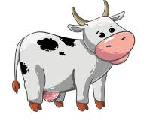

Αγρο-βρεφονηπιακοί σταθμοί
Τα παιδιά συμμετέχουν σε διάφορες δραστηριότητες, όπως:
Φροντίδα των ζώων

Slide 19
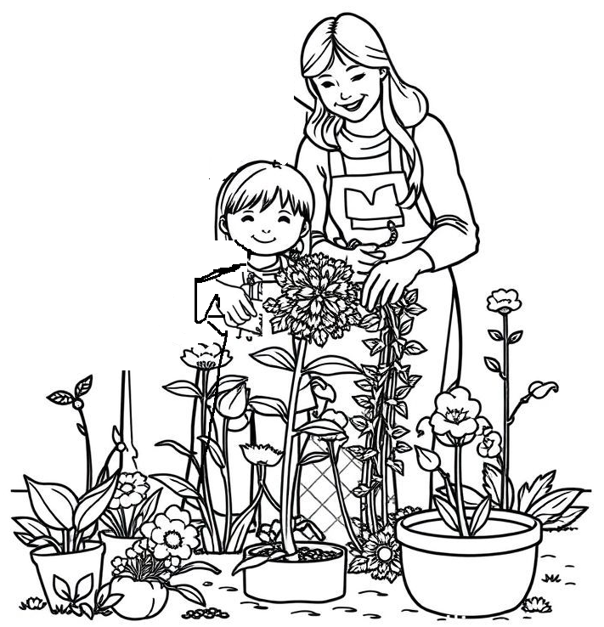
Αγρο-βρεφονηπιακοί σταθμοί
Καλλιέργεια

Slide 20
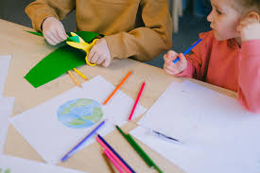
Αγρο-βρεφονηπιακοί σταθμοί
Δημιουργικά εργαστήρια

Slide 21
Ιταλικοί αγρο-βρεφονηπιακοί σταθμοί
Περισσότερο από το 70% των ιταλικών αγρο-βρεφονηπιακών σταθμών συγκεντρώνεται σε μόλις 5 περιφέρειες
(που αντιστοιχούν στο 1/4 του συνόλου των ιταλικών περιφερειών και στο 1/3 των περιφερειών όπου υπάρχουν αγρο-βρεφονηπιακοί σταθμοί):
όπου, ωστόσο, διαμένει περισσότερο από το 44% του ιταλικού πληθυσμού.
Στις άλλες 5 περιφέρειες (Αμπρούτσο, Βασιλικάτα, Λιγουρία, Μολίζε, Βαλε ντ’ Αόστα) δεν υπάρχουν αγρο-βρεφονηπιακοί σταθμοί.

Slide 22
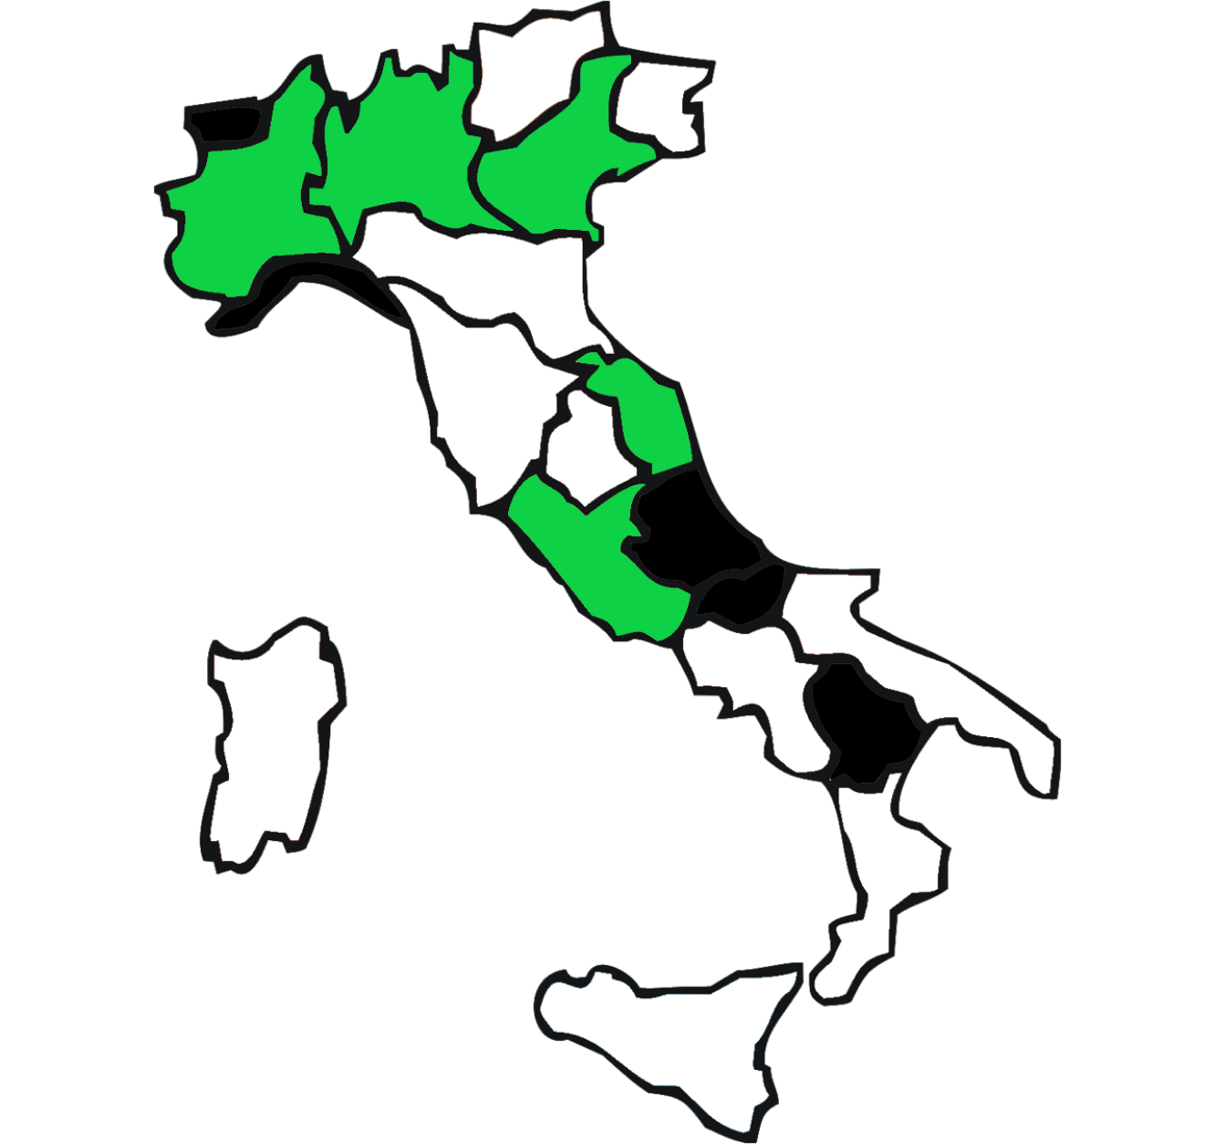
Ιταλικοί αγρο-βρεφονηπιακοί σταθμοί
Η μεγαλύτερη συγκέντρωση των δομών εντοπίζεται στη βόρεια και κεντρική Ιταλία, όπως αποτυπώνεται και γραφικά από την κατανομή των 5 περιφερειών με τον μεγαλύτερο αριθμό αγρο-βρεφονηπιακών σταθμών (με πράσινο χρώμα).
Αναλυτικότερα, οι βόρειες περιφέρειες διαθέτουν 40 δομές, έναντι 23 στις κεντρικές περιφέρειες και 10 στις νότιες και νησιωτικές περιοχές.
Με μαύρο χρώμα απεικονίζονται οι 5 περιφέρειες στις οποίες δεν υπάρχουν αγρο-βρεφονηπιακοί σταθμοί.

Slide 23
Ιταλικοί αγρο-βρεφονηπιακοί σταθμοί
(number and percentage)

Slide 24
Προϋποθέσεις για τους αγρο-βρεφονηπιακούς σταθμούς
Για να λειτουργούν ως αγρο-βρεφονηπιακοί σταθμοί, οι αγροτικές επιχειρήσεις πρέπει να πληρούν ορισμένες προϋποθέσεις, οι οποίες αποσκοπούν στη διασφάλιση της ασφάλειας και της καταλληλότητας των χώρων, καθώς και της ποιότητας των παρεχόμενων υπηρεσιών.
Αυτές οι προϋποθέσεις έχουν άυλη και υλική φύση και αφορούν:
Το προσωπικό
Τις εγκαταστάσεις
Το περιβάλλον

Slide 25
Προϋποθέσεις για τους αγρο-βρεφονηπιακούς σταθμούς
Απαιτήσεις σχετικά με το Προσωπικό
Το προσωπικό πρέπει να αποτελείται από επαγγελματίες παιδαγωγούς, οι οποίοι ασχολούνται άμεσα με τα παιδιά, καθώς και από εξειδικευμένους επαγγελματίες διαφόρων ειδικοτήτων, που συμμετέχουν σε δραστηριότητες εκπαίδευσης και υποστήριξης.
Οι παιδαγωγοί πρέπει να είναι επαρκείς σε αριθμό σε σχέση με τον αριθμό των παιδιών.
➡️ Κάθε παιδαγωγός μπορεί να έχει την ευθύνη μέχρι και 8 παιδιά.
Πρέπει να παρέχεται συνεχιζόμενη εκπαίδευση στο προσωπικό και να αναπτύσσεται εκπαιδευτικό σχέδιο διδασκαλίας.
Ο συντονιστής οφείλει επίσης να έχει λειτουργικά καθήκοντα.
Εάν υπάρχει κουζίνα στον χώρο, απαιτείται ένας μάγειρας και ένας βοηθός εξυπηρέτησης για κάθε 30 θέσεις.

Slide 26
Προϋποθέσεις για τους αγρο-βρεφονηπιακούς σταθμούς
Απαιτήσεις σχετικά με τις Εγκαταστάσεις
Οι χώροι πρέπει να βρίσκονται στο ισόγειο (και σε κάθε περίπτωση όχι ψηλότερα από τον πρώτο όροφο), ενώ οι υπαίθριοι χώροι πρέπει να είναι αποκλειστικά στη διάθεση του αγρο-βρεφονηπιακού σταθμού.
Πρέπει να υπάρχουν χώροι υποδοχής και χώροι για την αλλαγή των παιδιών.
Οι τουαλέτες και οι χώροι υγιεινής πρέπει να είναι κατάλληλοι και ανάλογοι με τον αριθμό των παιδιών που φιλοξενούνται.

Slide 27
Προϋποθέσεις για τους αγρο-βρεφονηπιακούς σταθμούς
Απαιτήσεις σχετικά με τις Εγκαταστάσεις
Πρέπει να υπάρχει κουζίνα ή χώρος εστίασης (παντοπωλείο/μικρή κουζίνα), εξοπλισμένος για τη θέρμανση γευμάτων και το πλύσιμο των σκευών.
Πρέπει επίσης να υπάρχουν τουαλέτες και αποδυτήρια αποκλειστικά για το προσωπικό, καθώς και χώροι αποθήκευσης για καθαριστικά είδη και εκπαιδευτικό υλικό.

Slide 28
Προϋποθέσεις για τους αγρο-βρεφονηπιακούς σταθμούς
Απαιτήσεις σχετικά με τις Εγκαταστάσεις
Η ασφάλεια των χώρων πρέπει να διασφαλίζεται, ιδίως όσον αφορά την πυροπροστασία, την ασφάλεια των εγκαταστάσεων και την απουσία εμποδίων (προσβασιμότητα).
Τα καλοριφέρ πρέπει να είναι καλυμμένα, ώστε να αποτρέπεται η άμεση επαφή, και οι ηλεκτρικές πρίζες πρέπει να είναι προστατευμένες.

Slide 29
Προϋποθέσεις για τους αγρο-βρεφονηπιακούς σταθμούς
Απαιτήσεις σχετικά με το Περιβάλλον
Πρέπει να διασφαλίζεται η ασφάλεια και η καταλληλότητα των υπαίθριων χώρων που είναι διαθέσιμοι για τα παιδιά.
Να γίνεται χρήση μη τοξικών και μη ρυπογόνων υλικών και ουσιών, κατάλληλων για τον σκοπό αυτό και, όπου απαιτείται, κατάλληλα προσαρμοσμένων (π.χ. με επένδυση ή προστατευτικά στρώματα).

Slide 30
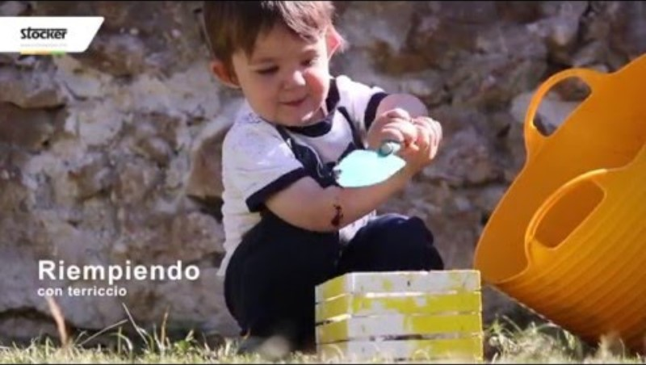
Ιταλικοί αγρο-βρεφονηπιακοί σταθμοί
Agri-nido Il cavallo a dondolo
Mezzocorona (TN)
https://www.ilcavalloadondoloagrinido.it/
https://youtu.be/OuOQ4v7xypU

Slide 31
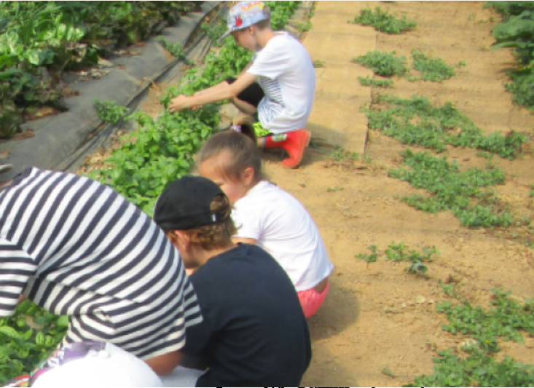
Ιταλικοί αγρο-βρεφονηπιακοί σταθμοί
Agriasilo nido Cascina Torrione
Rivarolo Canavese (TO)
https://www.cascinatorrione.it/agrinido-e-fattoria-didattica/

Slide 32
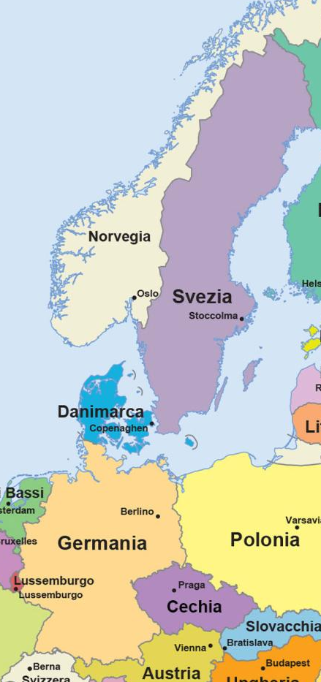



Αγρο-βρεφονηπιακοί σταθμοί στην Ευρώπη
Οι σουηδικοί αγρο-βρεφονηπιακοί σταθμοί έχουν σχεδιαστεί ώστε να είναι συμπεριληπτικοί και βιώσιμοι, δίνοντας ιδιαίτερη έμφαση στην επαφή με τη φύση και στην προώθηση ενός υγιεινού τρόπου ζωής.
Οι αγρο-βρεφονηπιακοί σταθμοί στη Δανία έχουν τις ρίζες τους στα “waldkindergartens”, δηλαδή στα “νηπιαγωγεία-κήπους”, που ιδρύθηκαν τη δεκαετία του 1950 και προωθούσαν την υπαίθρια εκπαίδευση και την αλληλεπίδραση με τη φύση.
Στη Γερμανία, οι αγρο-βρεφονηπιακοί σταθμοί έχουν εξαπλωθεί ραγδαία, ιδιαίτερα στις αγροτικές περιοχές, ως εναλλακτική λύση απέναντι στους αστικούς παιδικούς σταθμούς.

Slide 33
Αγρο-προσχολείο
Ένα Αγρο-προσχολείο
είναι μια εκπαιδευτική δομή για παιδιά προσχολικής ηλικίας (3–6 ετών), η οποία βρίσκεται σε αγρόκτημα.
Τα Αγρο-προσχολεία επιδιώκουν να ενσωματώσουν την παραδοσιακή εκπαίδευση με τις αγροτικές δραστηριότητες, επιτρέποντας στα παιδιά να μαθαίνουν μέσα από την άμεση αλληλεπίδραση με τη φύση και τα ζώα.

Slide 34
Αγρο-προσχολεία – δραστηριότητες και λειτουργίες
Ένα αγρο-προσχολείο επιτελεί πολλές λειτουργίες και προσφέρει ποικίλες δραστηριότητες:

Slide 35
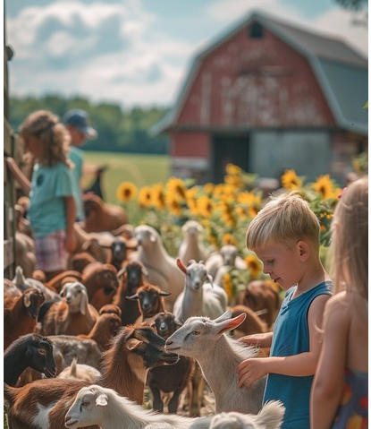
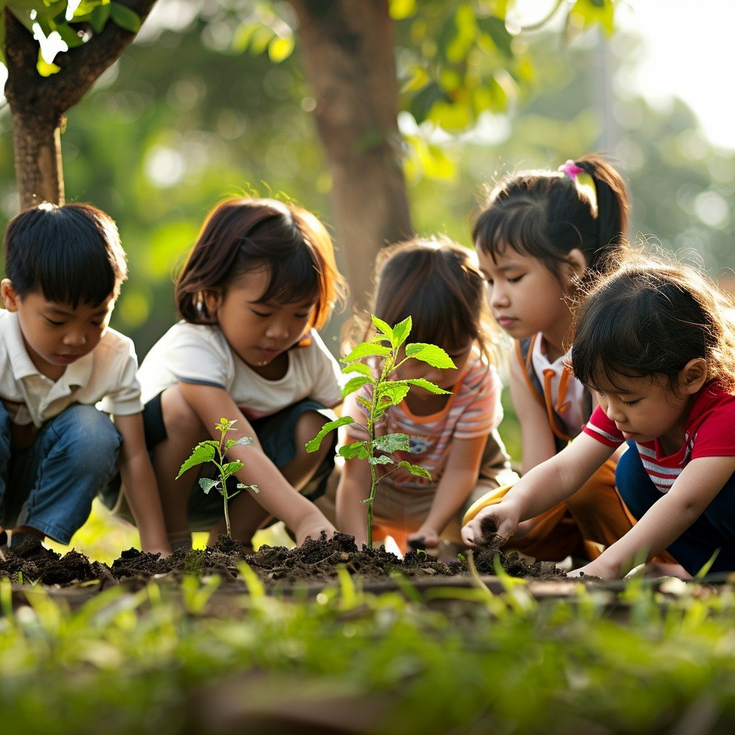
Αγρο-προσχολεία – δραστηριότητες και λειτουργίες
Περιβαλλοντική εκπαίδευση
Τα παιδιά μαθαίνουν για τα φυτά, τα ζώα και τους φυσικούς κύκλους μέσα από βιωματικές δραστηριότητες, όπως η φροντίδα των ζώων και η φύτευση και συγκομιδή φρούτων και λαχανικών.

Slide 36
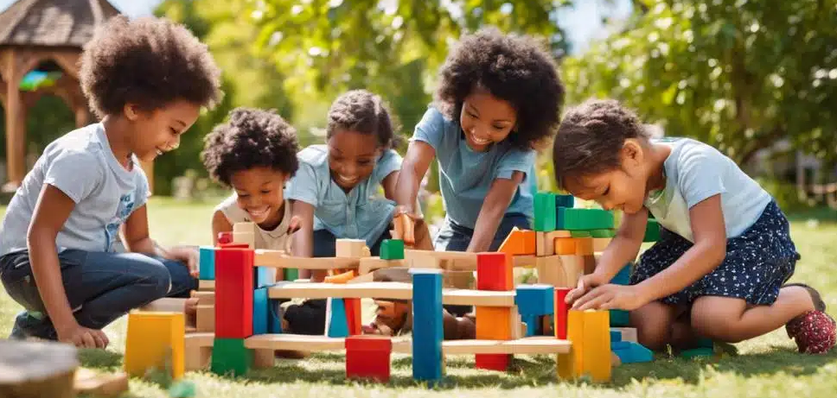
Αγρο-προσχολεία – δραστηριότητες και λειτουργίες
Ανάπτυξη κοινωνικών δεξιοτήτων
Χάρη στην αλληλεπίδραση με τους συνομηλίκους, ενισχύεται η ικανότητα συνεργασίας, καθώς και ο σεβασμός προς τους άλλους και οι κοινωνικές δεξιότητες του παιδιού.

Slide 37

Αγρο-προσχολεία – δραστηριότητες και λειτουργίες
Ψυχολογική ευεξία
Η υπαίθρια δραστηριότητα και η επαφή με τη φύση συμβάλλουν επίσης στη βελτίωση της ψυχικής και σωματικής υγείας των παιδιών.

Slide 38
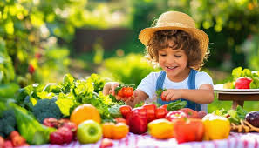
Αγρο-προσχολεία – δραστηριότητες και λειτουργίες
Διατροφική εκπαίδευση
Τα αγρο-προσχολεία προσφέρουν στα παιδιά την ευκαιρία να μάθουν πώς να καλλιεργούν λαχανικά και φρούτα, προωθώντας μια υγιεινή και ισορροπημένη διατροφή.
Τα παιδιά μαθαίνουν να καταναλώνουν βιολογικά και υγιεινά προϊόντα, τα οποία καλλιεργούνται απευθείας στο αγρόκτημα.

Slide 39
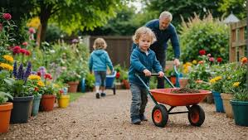
Αγρο-προσχολεία – δραστηριότητες και λειτουργίες
Ανάπτυξη κινητικών δεξιοτήτων
Οι υπαίθριες δραστηριότητες βελτιώνουν τις κινητικές δεξιότητες του παιδιού, μέσα από τη συμμετοχή σε παιχνίδια και σωματικές δραστηριότητες.

Slide 40

Ιταλικά αγρο-προσχολεία
Agriasilo «La Piemontesina»
Chivasso (TO)
https://www.facebook.com/LaPiemontesina

Slide 41
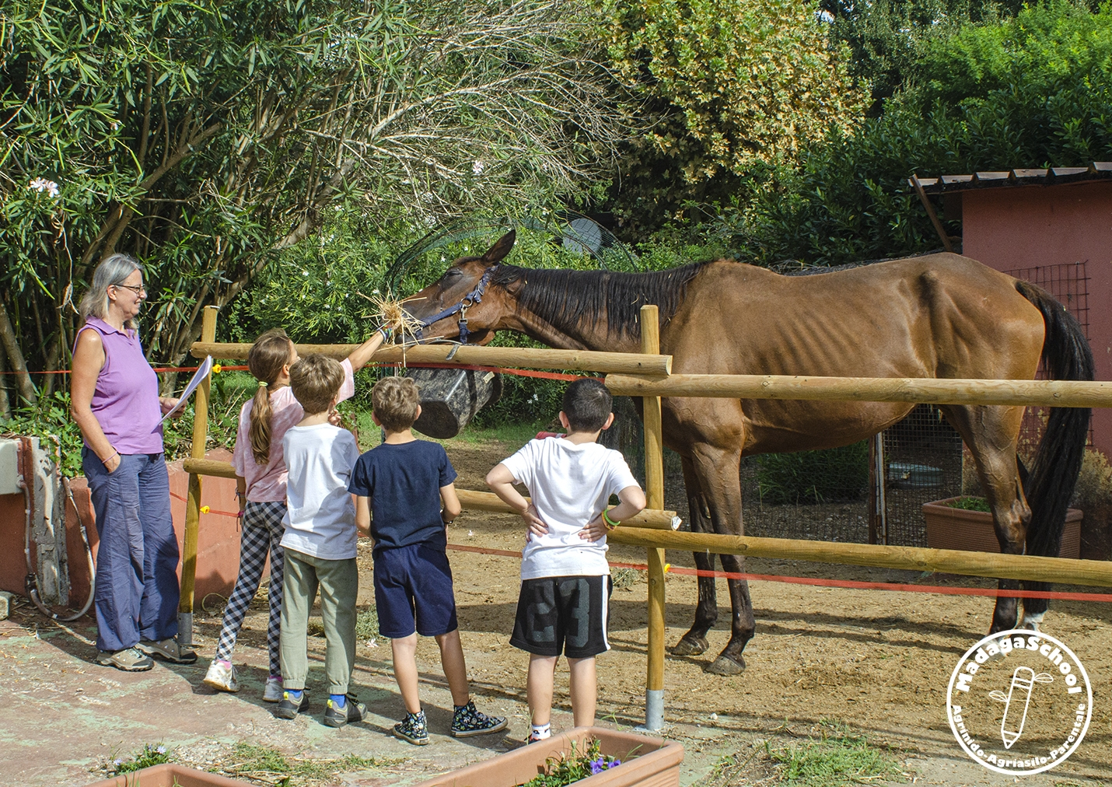
Ιταλικά αγρο-προσχολεία
MadagaSchool
Roma
https://www.madagaschool.it/

Slide 42
Αγρο-προσχολεία στην Ευρώπη
Τα δανέζικα αγρο-προσχολεία είναι ενσωματωμένα σε αγροκτήματα και προσφέρουν στα παιδιά την ευκαιρία να συμμετέχουν στις καθημερινές αγροτικές δραστηριότητες.
Αυτά τα προγράμματα έχουν σχεδιαστεί για να προωθούν τη μάθηση μέσω της αλληλεπίδρασης με τη φύση και τα ζώα.
Ένα αγρο-προσχολείο κοντά στην Κοπεγχάγη είχε θετικό αντίκτυπο στην τοπική κοινότητα, βελτιώνοντας την περιβαλλοντική ευαισθητοποίηση και τη βιωσιμότητα.

Slide 43
Αγρο-προσχολεία στην Ευρώπη
Στη Γερμανία, τα αγρο-προσχολεία βρίσκονται κυρίως σε αγροτικές περιοχές.
Τα εκπαιδευτικά προγράμματα συνδυάζουν την παραδοσιακή εκπαίδευση με αγροτικές δραστηριότητες, όπως η φροντίδα των ζώων και η καλλιέργεια φυτών.
Ένα αγρο-προσχολείο στη Βαυαρία έχει δείξει πώς οι δραστηριότητές του βελτιώνουν τις γνωστικές και κοινωνικές δεξιότητες των παιδιών, προωθώντας έτσι την κοινωνική ένταξη.

Slide 44
Αγρο-προσχολεία στην Ευρώπη
Στη Σουηδία, τα αγρο-προσχολεία έχουν σχεδιαστεί ώστε να είναι συμπεριληπτικά και βιώσιμα.
Τα εκπαιδευτικά τους προγράμματα εστιάζουν στην αλληλεπίδραση με τη φύση και στην προώθηση ενός υγιεινού τρόπου ζωής.
Ένα αγρο-προσχολείο κοντά στη Στοκχόλμη έχει σημειώσει θετικό αντίκτυπο στην τοπική κοινότητα, προωθώντας τη περιβαλλοντική βιωσιμότητα και την οικολογική εκπαίδευση.

Slide 45
Οφέλη των υπηρεσιών εκπαίδευσης στην πρώιμη παιδική ηλικία
Αυτός ο τύπος υπηρεσιών, που παρέχεται μέσα σε επιχειρήσεις κοινωνικής γεωργίας, έχει τρεις κύριους δικαιούχους:
Παιδιά
Οικογένειες
Κοινότητες

Slide 46
Οφέλη των υπηρεσιών εκπαίδευσης στην πρώιμη παιδική ηλικία
Μεταξύ των ωφελειών για τα παιδιά:
Γνωστική ανάπτυξη: Οι αγρο-βρεφονηπιακοί σταθμοί και τα αγρο-προσχολεία προάγουν την ανάπτυξη των γνωστικών δεξιοτήτων των παιδιών, όπως η επίλυση προβλημάτων και η δημιουργικότητα.
Ψυχολογική ευεξία: Η αλληλεπίδραση με τη φύση και τα ζώα συμβάλλει στην ψυχολογική ευεξία του παιδιού, μειώνοντας το άγχος και βελτιώνοντας τη διάθεσή του.
Κοινωνικές δεξιότητες: Οι αγρο-βρεφονηπιακοί σταθμοί προάγουν την ανάπτυξη κοινωνικών δεξιοτήτων, όπως η συνεργασία και η κοινωνική συμπεριφορά. Τα παιδιά μαθαίνουν να εργάζονται ομαδικά και να σέβονται τους άλλους.
Κινητικές δεξιότητες: Οι υπαίθριες δραστηριότητες βελτιώνουν τις κινητικές δεξιότητες των παιδιών, ιδιαίτερα τις αδρές κινητικές δεξιότητες.

Slide 47
Οφέλη των υπηρεσιών εκπαίδευσης στην πρώιμη παιδική ηλικία
Μεταξύ των ωφελειών για τις οικογένειες:
Υποστήριξη γονέων: Οι αγρο-βρεφονηπιακοί σταθμοί και τα αγρο-προσχολεία προσφέρουν ένα ενεργοποιητικό και ασφαλές περιβάλλον για τα παιδιά, δίνοντας στους γονείς τη δυνατότητα να ισορροπήσουν καλύτερα την προσωπική και την επαγγελματική τους ζωή.
Κοινωνική ένταξη: Οι αγρο-βρεφονηπιακοί σταθμοί και τα αγρο-προσχολεία προάγουν την κοινωνική ένταξη, δημιουργώντας ευκαιρίες κοινωνικοποίησης για τις οικογένειες και ενισχύοντας τη συνοχή ολόκληρης της κοινότητας.

Slide 48
Οφέλη των υπηρεσιών εκπαίδευσης στην πρώιμη παιδική ηλικία
Μεταξύ των ωφελειών για τις κοινότητες:
Περιβαλλοντική βιωσιμότητα: Οι αγρο-βρεφονηπιακοί σταθμοί και τα αγρο-προσχολεία προάγουν τις βιώσιμες γεωργικές πρακτικές και την περιβαλλοντική ευαισθητοποίηση μεταξύ των παιδιών και των οικογενειών τους.
Τοπική οικονομία: Οι αγρο-βρεφονηπιακοί σταθμοί και τα αγρο-προσχολεία μπορούν να συμβάλουν θετικά στην τοπική οικονομία, δημιουργώντας και υποστηρίζοντας τοπικές αγροτικές επιχειρήσεις.

Slide 49
Άλλες υπηρεσίες για την κοινότητα
Ένα Κέντρο Ημερήσιας Φροντίδας
είναι μια δομή που βρίσκεται μέσα σε αγρόκτημα και προσφέρει υπηρεσίες φροντίδας και ψυχαγωγικές δραστηριότητες κατά τη διάρκεια της ημέρας.
Αυτά τα κέντρα έχουν σχεδιαστεί για να φιλοξενούν ηλικιωμένα άτομα, άτομα με αναπηρίες ή άτομα με άλλες ειδικές ανάγκες, προσφέροντάς τους ένα ασφαλές και δημιουργικό περιβάλλον, ενταγμένο στις αγροτικές δραστηριότητες.

Slide 50
Κέντρα Ημερήσιας Φροντίδας – Δραστηριότητες
Μεταξύ των δραστηριοτήτων που μπορούν να προσφέρουν τα Κέντρα Ημερήσιας Φροντίδας:
Υποδοχή και φιλοξενία: Κατά τη διάρκεια της ημέρας, τα κέντρα ημερήσιας φροντίδας υποδέχονται τους ωφελούμενους, προσφέροντάς τους έναν ασφαλή χώρο όπου μπορούν να περάσουν χρόνο με παρέα, συμμετέχοντας σε διάφορες αγροτικές και ψυχαγωγικές δραστηριότητες.
Αγροτικές δραστηριότητες: Οι φιλοξενούμενοι συμμετέχουν σε δραστηριότητες όπως φροντίδα των ζώων και διαχείριση του λαχανόκηπου.
Ψυχαγωγικές δραστηριότητες: Παιχνίδια, καλλιτεχνικά εργαστήρια, μουσική και θέατρο που στοχεύουν στην ενίσχυση των γνωστικών και κοινωνικών δεξιοτήτων των συμμετεχόντων.
Υπηρεσία σίτισης: Τα κέντρα ημερήσιας φροντίδας προσφέρουν γεύματα και σνακ κατά τη διάρκεια της ημέρας, συχνά χρησιμοποιώντας φρέσκα βιολογικά προϊόντα που παράγονται απευθείας στο αγρόκτημα.
Υποστήριξη προς τις οικογένειες: Τα κέντρα ημερήσιας φροντίδας παρέχουν στήριξη στις οικογένειες, μειώνοντας το καθημερινό βάρος της φροντίδας και προσφέροντας εναλλακτικές μορφές υποστήριξης.

Slide 51
Συμπεράσματα
Συμπεράσματα
Η κοινωνική γεωργία αποτελεί αναμφίβολα μια ενδιαφέρουσα ευκαιρία τόσο για τα αγροκτήματα όσο και για τις κοινότητες, χάρη στις ποικίλες υπηρεσίες που μπορεί να προσφέρει σε διαφορετικές κατηγορίες ωφελούμενων (π.χ. παιδιά, ηλικιωμένους, άτομα με αναπηρίες).
Ωστόσο, είναι απαραίτητο να πραγματοποιηθούν ορισμένα βήματα ανάλυσης του εκάστοτε πλαισίου, όπως:
Αναγνώριση των τοπικών αναγκών (τύπος ωφελούμενων, είδος υπηρεσίας, δημογραφικά στοιχεία περιοχής).
Καθορισμός της χρησιμότητας των πιθανών υπηρεσιών (δημιουργία θέσεων εργασίας, μείωση κοινωνικού αποκλεισμού) και σχεδιασμός μηχανισμών για τη διασφάλιση της ποιότητάς τους.
Ανάλυση σκοπιμότητας των πιθανών υπηρεσιών με βάση τις ιδιαιτερότητες της εκάστοτε αγροτικής επιχείρησης (ύπαρξη παρόμοιων υπηρεσιών, δομικοί περιορισμοί ή ελλείψεις).
Ανάλυση πιθανών ενδιαφερόμενων φορέων και τρόποι ενεργής συμμετοχής τους (επιχειρήσεις, δήμοι, τοπικές υγειονομικές αρχές, σχολικές επιτροπές).
Δικτύωση σε τοπικό επίπεδο.
Αξιολόγηση άλλων παραγόντων του πλαισίου (πηγές χρηματοδότησης, ειδικά περιφερειακά προγράμματα).

